Slide 1
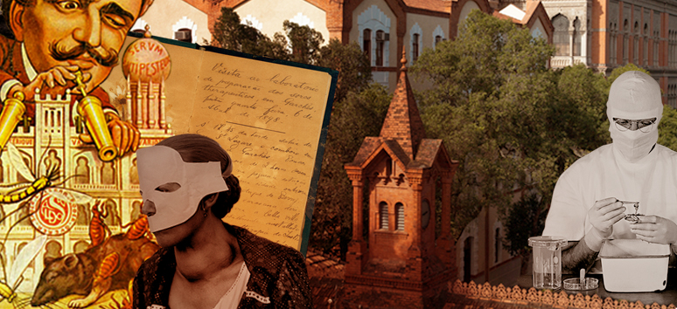

Descrição de metadados mínimos para integração e preservação digital dos acervos científicos e culturais da Fundação Oswaldo Cruz:
Um estudo de caso
Aline da Silva Alves | ICICT
Barbara Dias de Oliveira | IOC
Carolina Sacramento | COC
Caroline Ghirardelli | VPPCB
Claudete Queiroz | ICICT
Inês Nogueira | COC
Ivone Sá | COC
Karina Veras | COC
Marise Terra | COC
Marcos José Pinheiro | COC
Rodrigo Ferrari | ICICT

Slide 2
CONTEXTUALIZAÇÃO
FIOCRUZ
Preservar, valorizar e divulgar o patrimônio histórico, cultural e científico da Fiocruz e contribuir para a preservação da memória da saúde e das ciências biomédicas é uma das finalidades da instituição (Estatuto da Fiocruz, 2016)
ACERVOS DIGITAIS
Compostos por objetos digitais oriundos da digitalização e dos documentos nato digitais produzidos pela Fiocruz. Esses objetos compõem o patrimônio da instituição, tanto pelo seu caráter histórico, probatório e informativo, como pela sua função científica e cultural
DESAFIOS
Interoperar acervos de natureza heterogênea
Garantir o acesso e a interpretação dos objetos digitais (e seus meios de apresentação) com o passar dos anos

Slide 3
PRESERVO: COMPLEXO DE ACERVOS DA FIOCRUZ
Visa a preservação e difusão dos acervos culturais e científicos da instituição
Integra-se aos esforços nacionais realizados nos últimos anos para a preservação do patrimônio científico e cultural brasileiro
Conta com apoio financeiro do Banco Nacional de Desenvolvimento Econômico e Social (BNDES)
Parceria da Casa de Oswaldo Cruz (COC), Instituto Oswaldo Cruz (IOC) e Instituto de Comunicação e Informação Tecnológica em Saúde (ICICT)
Contempla acervos: Arquitetônico, Urbanístico e Arqueológico, Bibliográfico, Biológico, Museológico e Arquivístico
Propõe-se a digitalizar acervos e a criar catálogos virtuais que ficarão disponíveis para acesso à sociedade e à comunidade científica
Pretende elaborar um Plano de Preservação Digital e um Manual de Digitalização com diretrizes institucionais normativas
Estende-se a todas as unidades da Fiocruz que detenham a guarda e preservem acervos culturais e científicos

Slide 4
METADADOS DESCRITIVOS E DE PRESERVAÇÃO
PORQUE SÃO IMPORTANTES?
Consubstanciam os processos de preservação digital e de integração dos acervos arquivístico, bibliográfico, museológico e coleções biológicas
RESPONSÁVEIS PELA PADRONIZAÇÃO
Grupo composto por bibliotecários, arquivistas, analistas de sistemas, microbiologistas e historiadores, especialistas, que realizam o tratamento técnico desses acervos e conhecem suas especificidades
AÇÕES NECESSÁRIAS
Estabelecer uma padronização mínima dos metadados descritivos para orientar a descrição e a representação dos acervos
Identificar e propor o uso de um padrão de metadado de preservação digital
BENEFÍCIOS DOS METADADOS
Viabilizam a integração de acervos, permitindo a interoperabilidade em ambientes informacionais (descritivos) e garantem o acesso, integridade e autenticidade dos objetos ao longo do tempo (preservação)

Slide 5
ETAPAS DE TRABALHO
Identificar os metadados utilizados atualmente nos diferentes acervos (fontes de informação)
Criar planilhas por tipo de fonte de informação com cada metadado descritivo e a sua definição
Comparar os metadados identificados com o padrão Dublin Core (DC)

Slide 6
ETAPAS DE TRABALHO
Analisar a definição de cada metadado descritivo e identificar os metadados que, embora possuam diferentes nomenclaturas, sejam utilizados para descrever o mesmo tipo de informação
Realizar a compatibilização entre o padrão DC e os padrões utilizados nas fontes de informação
Identificar o conjunto mínimo de metadados descritivos a ser proposto para utilização nos acervos Fiocruz

Slide 7
ETAPAS DE TRABALHO
Estudar o padrão de metadados PREMIS (Data Dictionary for Preservation Metadata)
Identificar o conjunto mínimo de metadados de preservação a ser utilizado nos acervos da Fiocruz (contexto do Preservo)
Consolidar e descrever os metadados mínimos, descritivos e de preservação no Plano de Preservação Digital

Slide 8
METODOLOGIA CROSSWALK METADADOS DOS ACERVOS FIOCRUZ:
Identificação nos bancos de dados dos acervos arquivístico, bibliográfico, museológico, coleção botânica e coleções biológicas os campos utilizados para realizar a descrição dos itens de cada tipo de acervo.
A partir desse levantamento, para cada acervo foi criada uma planilha com todos os elementos de cada banco de dados, com uma breve descrição sobre o que é cada elemento e, em paralelo, com uma planilha que continha os 15 elementos do Dublin Core, seus qualificadores e descrição minuciosa sobre cada elemento e iniciou-se o trabalho de compatibilização ou no Inglês crosswalk dos metadados.
Após realizar essa compatibilização para cada tipo de acervo, foram marcados encontros com os especialistas de cada acervo para fazer ajustes e validar o trabalho realizado.
Por fim, foi criada uma tabela com os cinco tipos de acervo e a compatibilização de cada elemento com o Dublin Core e, a partir dessa visão sistêmica pode-se identificar quais elementos Dublin Core aparecem nos cinco tipos de acervos, que são eles: identifier; title; contributor.author; description, date e subject.

Slide 9
OBRIGADO!
Aline da Silva Alves | aline.alves@icict.fiocruz.br | ICICT
Barbara Dias de Oliveira | barbaradias@ioc.fiocruz.br | IOC
Carolina Sacramento | carolina.sacramento@fiocruz.br | COC
Caroline Ghirardelli | caroline.ghirardelli@fiocruz.br | VPPLR
Claudete Queiroz | claudete.queiroz@icict.fiocruz.br | ICICT
Inês Nogueira | ines.nogueira@fiocruz.br COC
Ivone Sá | ivone.sa@fiocruz.br | COC
Karina Veras | karina.gagliano@fiocruz.br | COC
Marise Terra | marise.terra@fiocruz.br | COC
Marcos José Pinheiro | marcos.pinheiro@fiocruz.br | COC
Rodrigo Ferrari | rodrigo.ferrari@icict.fiocruz.br | ICICT

